Slide 1
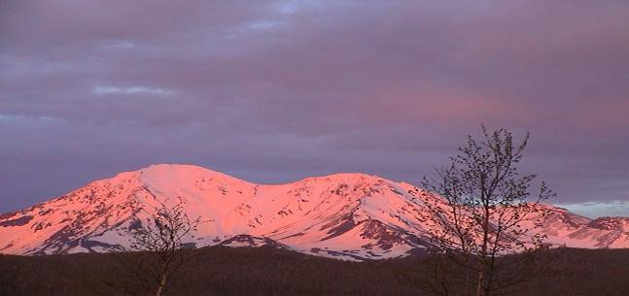
В У Л К А Н Ы
Вопросы и задания | Строение вулкана | Активные и знаменитые | Хорошо и плохо | Практическая работа
Карта вулканов | Извержение вулкана | Живопись и поэзия | Фотогалерея | Домашнее задание
Вулкан Ааг (Камчатка)

Slide 2
Вопросы и задания
Как устроена Земля?
В каком состоянии, по мнению ученых, находятся породы мантии и ядра?
Как же удалось людям составить представление о внутреннем строении Земли?

Slide 3
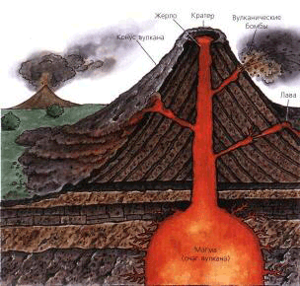
Строение вулкана

Slide 4
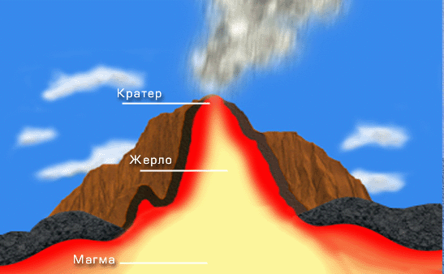
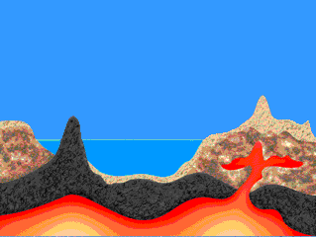
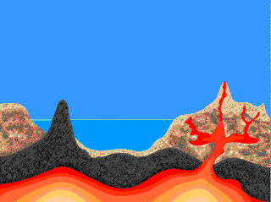
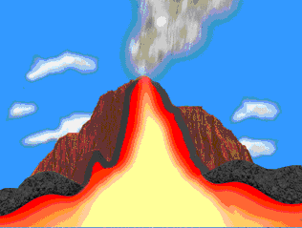
Извержение вулкана

Slide 5
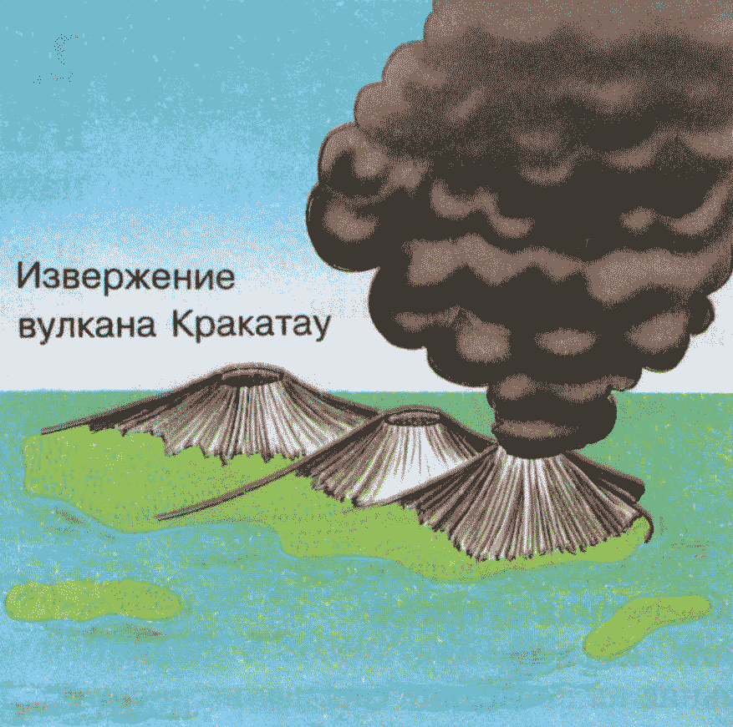
Извержение вулкана

Slide 6
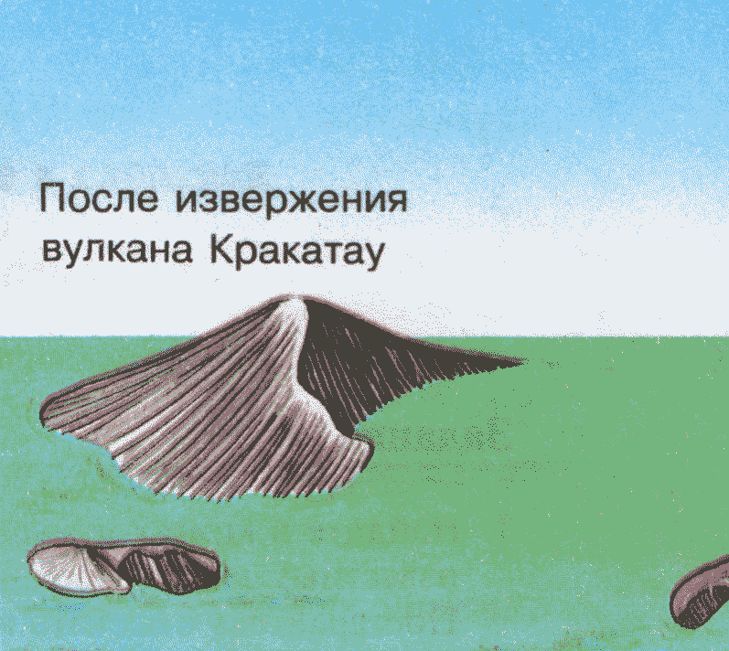
Извержение вулкана

Slide 7
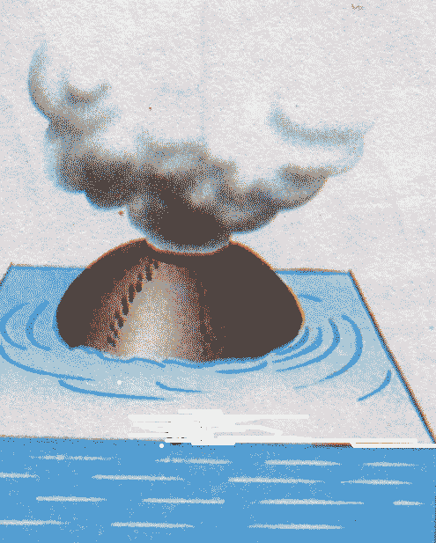
Формы вулканических извержений
Подводный вулкан

Slide 8
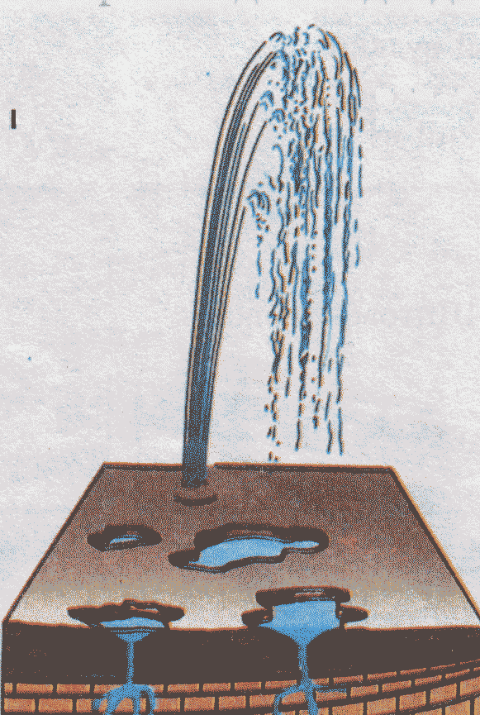
Формы вулканических извержений
Гейзер

Slide 9
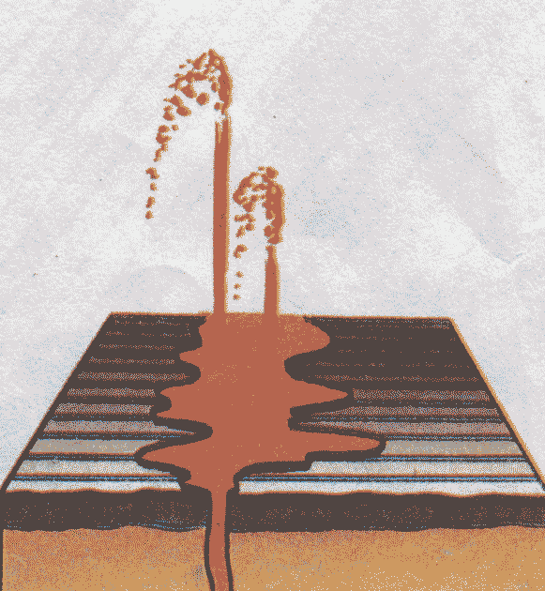
Формы вулканических извержений

Slide 10
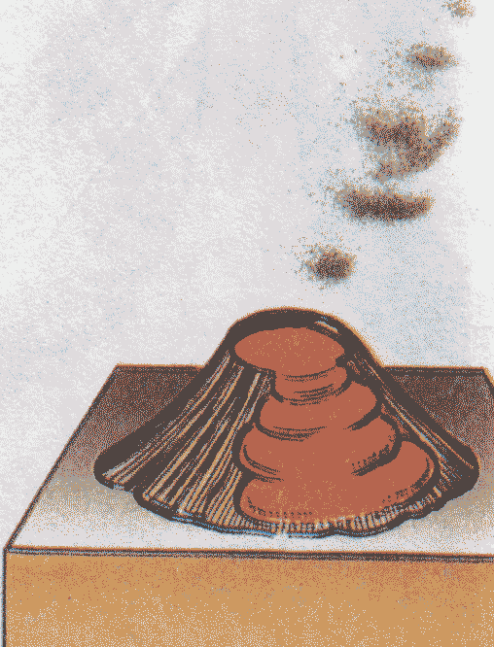
Формы вулканических извержений

Slide 11
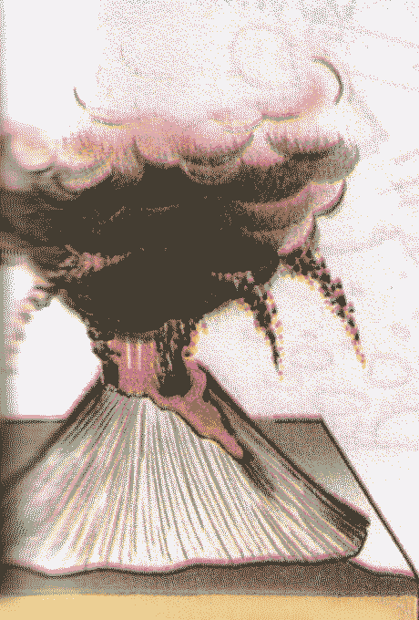
Формы вулканических извержений

Slide 12
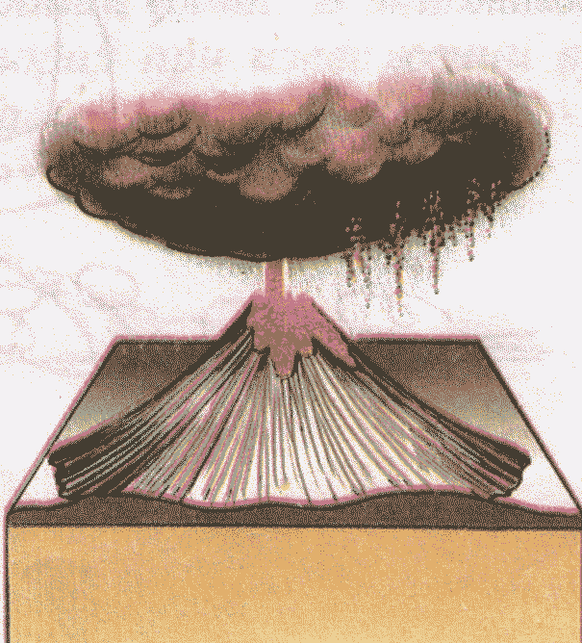
Формы вулканических извержений

Slide 13
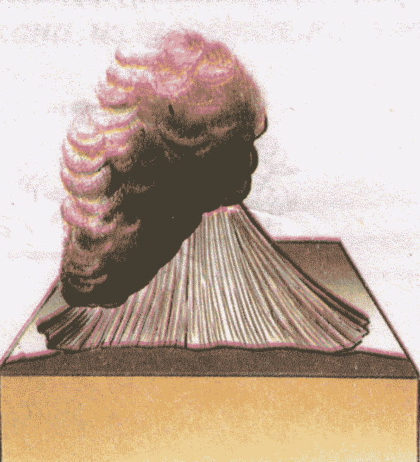
Формы вулканических извержений

Slide 14
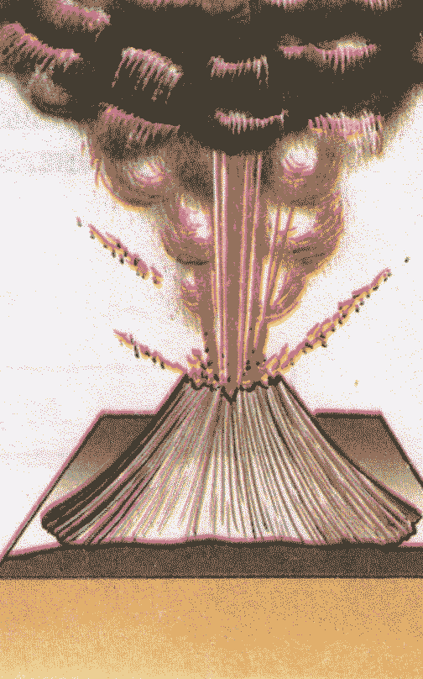
Формы вулканических извержений

Slide 15
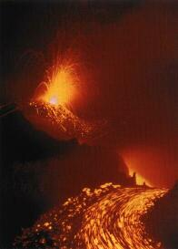
Извержение вулкана

Slide 16
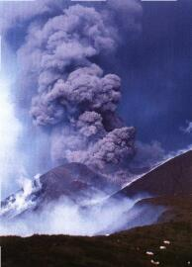
Извержение вулкана

Slide 17
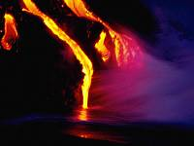
Извержение вулкана

Slide 18
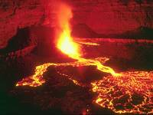
Извержение вулкана

Slide 19
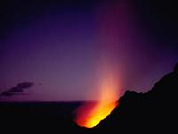
Извержение вулкана

Slide 20
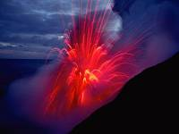
Извержение вулкана

Slide 21
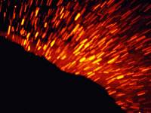
Извержение вулкана

Slide 22
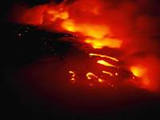
Извержение вулкана

Slide 23
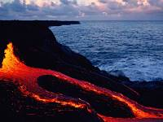
Извержение вулкана

Slide 24
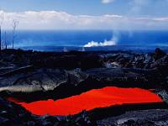
Извержение вулкана

Slide 25
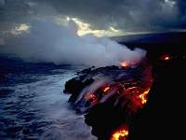
Извержение вулкана

Slide 26
Активные и знаменитые
ГОСУДАРСТВА, ГДЕ ЕСТЬ АКТИВНЫЕ ВУЛКАНЫ
 | Россия – 171
 | Чили – 110
 | Индонезия – 161
 | Эфиопия – 72
 | США – 146
 | Филиппины – 53
 | Япония – 119
 | Исландия – 33
" Активный " вулкан - это вулкан извергающийся последние 10 000 лет
( Остальные вулканы называются "потухшими" ).
Большая часть -1 400 активных вулканов Земли находится лишь в нескольких странах .

Slide 27
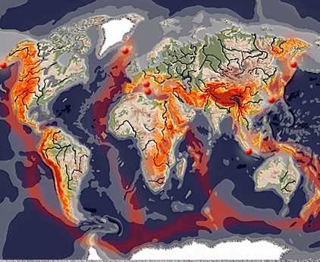
Карта землетрясений и вулканов

Slide 28
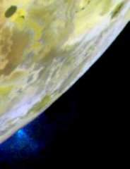
Вулканы Вселенной
Этот пока безымянный вулкан находится в районе северного полюса Ио на расстоянии около 600 км от известного вулкана Tvashtar. В начале этого года Galileo сфотографировал извержение и этого вулкана, он тогда выбрасывал столб пыли на высоту порядка 430 км, но в августе он был спокоен. Зато в августе относительно недалеко от Tvashtar был замечен еще более высокий столб пепла и пыли - он поднимался на высоту более 480 км, а сам зонд Galileo пролетел гораздо ниже - на высоте около 200 км. С помощью аппаратуры, установленной на Galileo, удалось определить состав вулканического выброса. Это были частицы, напоминавшие снежинки, составленные из 15-20 молекул двуокиси серы. Теперь специалистам на основе полученных данных предстоит выяснить температуру и скорость движения газа в вулканическом факеле

Slide 29
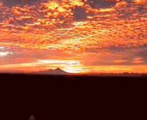
Столб пепла высотой в семь километров выбросил камчатский вулкан Шивелуч
11.11.2004 13:36
Мощный выброс пепла произошел из кратера вулкана
Шивелуч в Камчатской области. Природная пушка, какой предстала огромная сопка, выстрелила в небо зарядом вулканической пыли. Как сообщили сотрудники камчатской сейсмопартии, столб из пепла достиг высоты почти семи километров над уровнем моря. Шлейф от него протянулся на 80 км к северо-востоку. Зрелище красивейшее, но небезопасное. Извержение проходило под аккомпанемент подземных толчков, правда, незначительных, а также сходом лавин из обломков скал и снежных глыб. И хотя для населенных пунктов, расположенных окрест вулкана, как заверили специалисты, Шивелуч угрозы не представляет, тем не менее, его выбросы могут помешать работе авиации. А это может привести к нарушению связей полуострова с материком . железнодорожного сообщения Камчатки с материковой Россией не существует. Вулкан "проснулся" 10 месяцев назад. По данным Камчатского института вулканологии, его пробуждение пришлось на 11 января этого года. Шивелуч возвышается над уровнем моря более чем на три километра. Этот крупный вулкан является одной из визитных карточек Камчатки и Меккой для туристов.

Slide 30
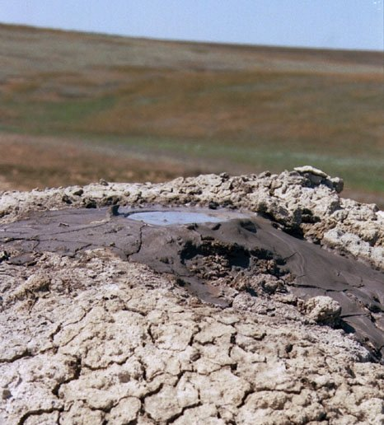
Хорошее и плохое
Вулканы очень опасны, но они же приносят нам кое-какие блага.
Различные изверженные породы используются как строительные материалы и абразивы. Выделяемая вулканом сера входит в состав многих полезных химических веществ .

Slide 31
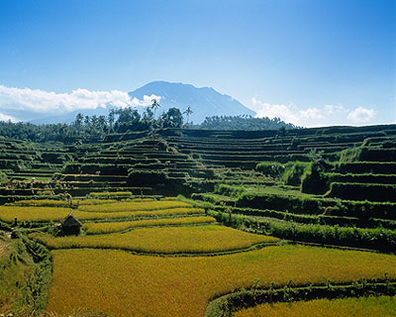
Хорошее и плохое
Вулканический материал - пемза - входит в состав некоторых зубных паст.
Сапфиры, цирконы, медь, серебро, золото - все это можно добыть из вулканических пород.
В них же были найдены и некоторые из самых крупных алмазов.

Slide 32
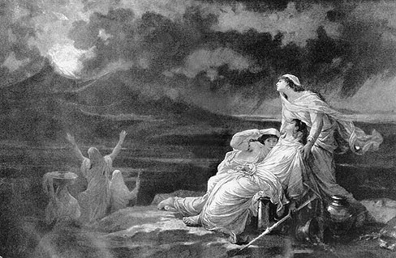
Живопись и поэзия
Везувий зев открыл — дым хлынул клубом — пламя Широко развилось, как боевое знамя. Земля волнуется — с шатнувшихся колонн Кумиры падают! Народ, гонимый страхом, Толпами, стар и млад, под воспаленным прахом, Под каменным дождем бежит из града вон.
А.С.Пушкин
Ле-Ру " Извержение Везувия в 79г. по Р.Х." Люксембург. музей (Париж)

Slide 33
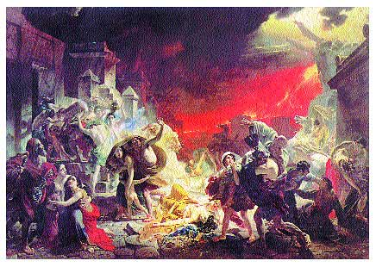
Живопись и поэзия
ВУЛКАНЫ
Молчат потухшие вулканы,
на дно их падает зола.
Там отдыхают великаны
после содеянного зла.
Б. Ахмадулина
К. Брюллов " Последний день Помпеи" Русский музей

Slide 34
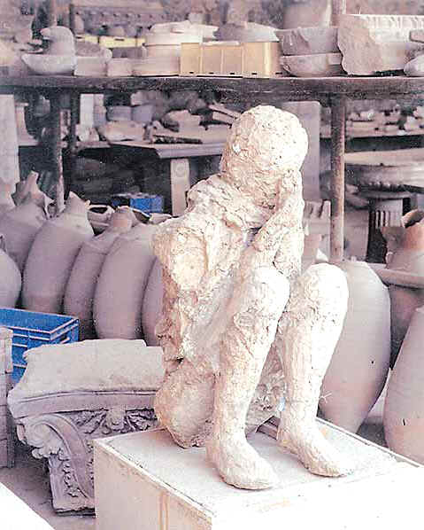
Живопись и поэзия
Вулканы взорваны.
Повержен Океан...
Артюр Рембо
К Вулкану в кузнецу вести...
Роберт Бернс
Слепок задыхающейся женщины, сохранившийся в пепле

Slide 35
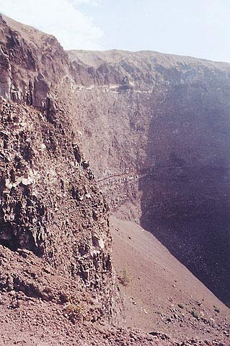
Фото галерея
Кратер Везувия

Slide 36
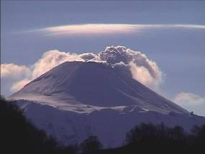
Фото галерея
Авачинский вулкан

Slide 37
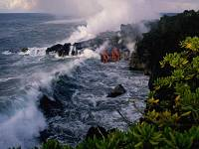
Фото галерея

Slide 38
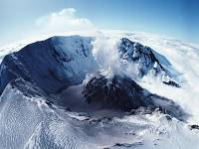
Фото галерея

Slide 39
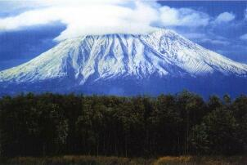
Фото галерея
Ключевская сопка

Slide 40
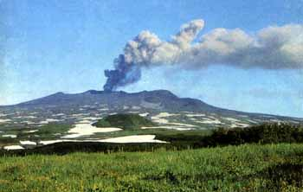
Фото галерея
Вулкан Горелый

Slide 41
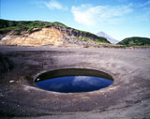
Фото галерея
Озеро в кратере потухшего вулкана

Slide 42
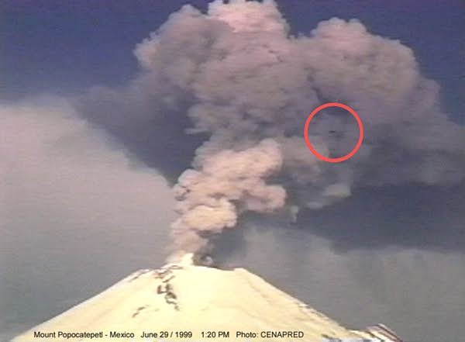
Фото галерея
Вулкан Безымянный

Slide 43
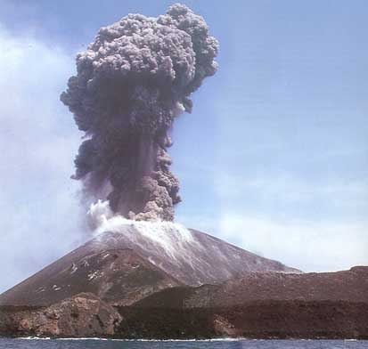
Фото галерея
Вулкан Кракатау

Slide 44
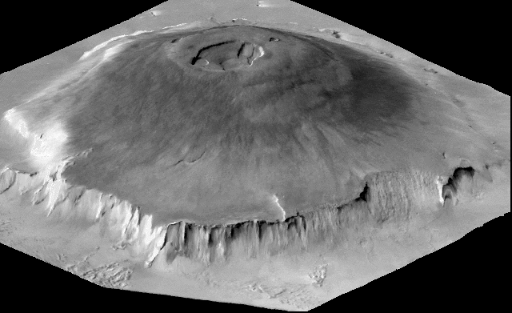
Фото галерея
Вулкан на Марсе

Slide 45
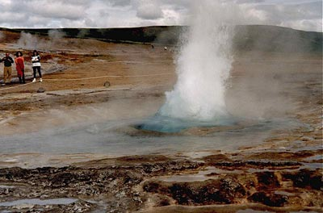
Фото галерея
Гейзер Камчатки

Slide 46
Практическая работа
1. В центре Земли находятся:
а. мантия
б. эпицентр
в. ядро
г. земная кора

Slide 47
Практическая работа
2. Что дает энергию внутренним силам Земли:
а. Солнце
б. Луна
г. распад радиоактивных элементов горных пород Земли

Slide 48
Практическая работа
3. В каком состоянии, по мнению ученых, находятся породы мантии и ядра?
а. в жидком
б. в газообразном
в. в твердом
г. в вязком

Slide 49
Практическая работа
4. Какая часть земного шара твердая и одновременно пластичная?
а. мантия
б. ядро
в. земная кора

Slide 50
Практическая работа
5. Температура горных пород в шахте с глубиной?
а. увеличивается
б. уменьшается
в. не изменяется
г. зависит от времени суток

Slide 51
Практическая работа
6. Движение земной коры зависит
а. от времени года
б. от внутренних сил Земли
в. от внешних сил Земли
г. от состояния атмосферы

Slide 52
Практическая работа
7. Где на Земле чаще всего случаются извержения вулканов?
а. на равнинах
б. в горах
в. на островах Северного Ледовитого океана
г. на островах и побережьях Тихого океана

Slide 53
Домашнее задание
§12, §13
Отметить на контурной карте вулканы:
Ключевская Сопка (Камчатка)
Авачинская Сопка (Камчатка)
Везувий (Италия)
Этна (Сицилия)
Исалько (Сальвадор)
Мауно Лоа (Гавайские острова)
Катмай (Аляска)
Гекла (Исландия)
Кракатау
Фудзияма (Япония)

